Slide 1
Автор:Реймхе Мария Владимировна
Должность:Учитель начальных классов
Место работы:МБОУ СОШ №8
Г.Новый Уренгой
ЯНАО

Slide 2
содержание
Пословицы о родине
Символ франции
Символ америки
Символ россии
Герб рф
Флаг рф
Русские национальные костюмы
Пейзажи природы
Архитектура
Гимн рф
Президент рф
Возникновение конституции рф
Права
Обязанности
Интернет-ресурсы

Slide 3
ТЕМА классного часа
Конституция РФ – 20 лет

Slide 4
Пословицы о родине
Одна у человека мать, одна у него и Родина
Где кто родился, там и пригодился
Жить- Родине служить
Человек без Родины, что соловей без песни
Кто за Родину дерется, тому двойная сила дается

Slide 5
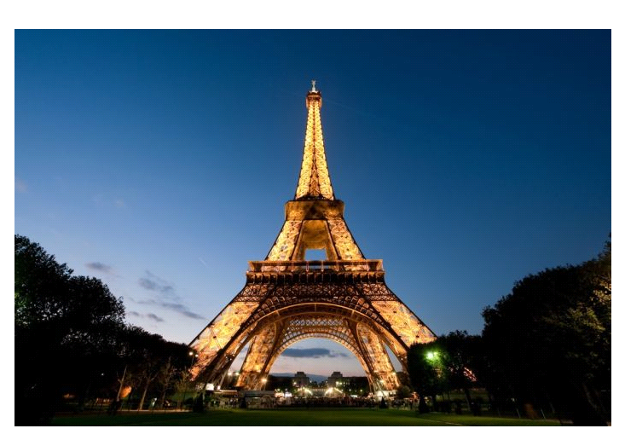
франция

Slide 6
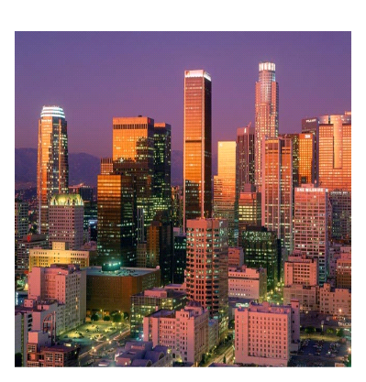
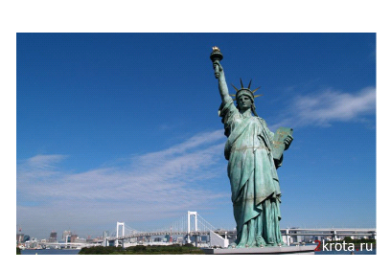
америка

Slide 7
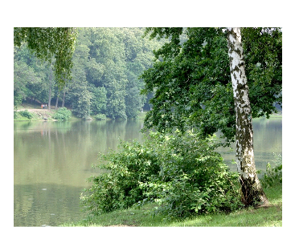
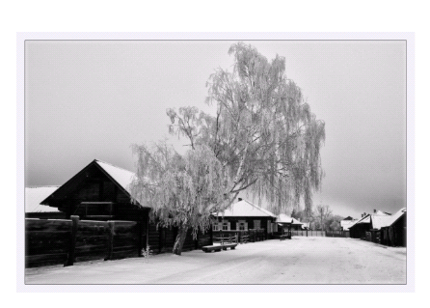
россия

Slide 8
Герб россии

Slide 9
Флаг россии
Белый цвет- мир и
Чистота совести
Синий-небо,верность
и правда
Красный-огонь и отвага

Slide 10
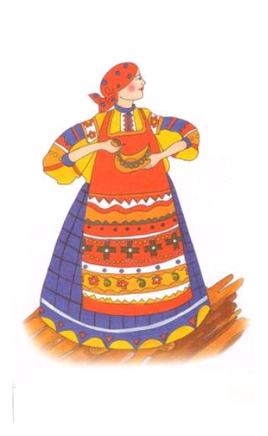
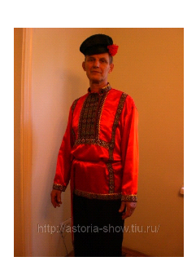
Русские национальные костюмы

Slide 11
Художники-пейзажисты

Slide 12
архитектура

Slide 13
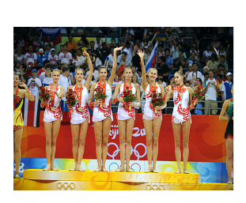
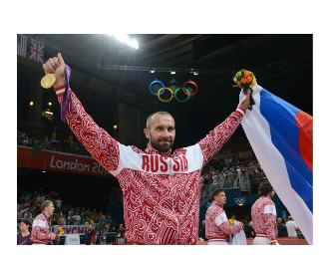
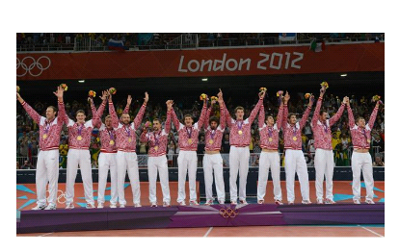
Победа!!!

Slide 14
Государственный гимн Российской Федерации
Сл. С. В. Михалкова Муз. А. В. Александрова
Россия – священная наша держава,
Россия – любимая наша страна.
Могучая воля, великая слава –
Твое достоянье на все времена.
Славься, Отечество наше свободное.
Братских народов союз вековой,
Предками данная мудрость народная!
Славься, страна! Мы гордимся тобой!
От южных морей до полярного края
Раскинулись наши леса и поля.
Одна ты на свете! Одна ты такая,
Хранимая Богом родная земля.
Славься, Отечество наше свободное,
Братских народов союз вековой,
Предками данная мудрость народная!
Славься, страна! Мы гордимся тобой!

Slide 16
Что люди могут делать и чего не могут?
Что они обязаны делать и что не обязаны?
На что они имеют право и на что не имеют?
Конституция (от лат. слова – устройство) –
это основной закон государства, который определяет порядок.
Конституция страны является
исходной точкой
для принятия
Всеобщей декларации прав Человека.
Наша Конституция,
которая действует сейчас,
была принята в 1993 году.

Slide 17
ПРАВА
на медицинское обслуживание
на жизнь
на наслаждение искусством
на образование
на свободу
на гражданство
на отдых

Slide 18
ОБЯЗАННОСТИ
соблюдать законы
любить и почитать родителей
охранять свою Землю
беречь и защищать Родину

Slide 19
Интернет- ресурсы
Images.yandex.ru
http://www.tvoyrebenok.ru
http://pedsovet.su/load/321
http://nsportal.ru/

